Slide 1
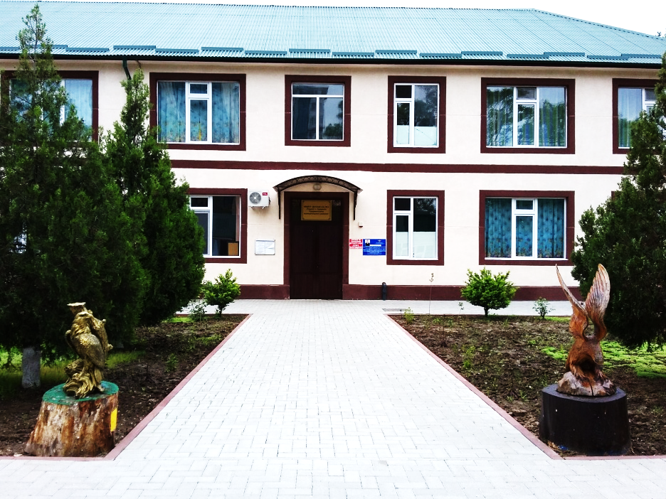
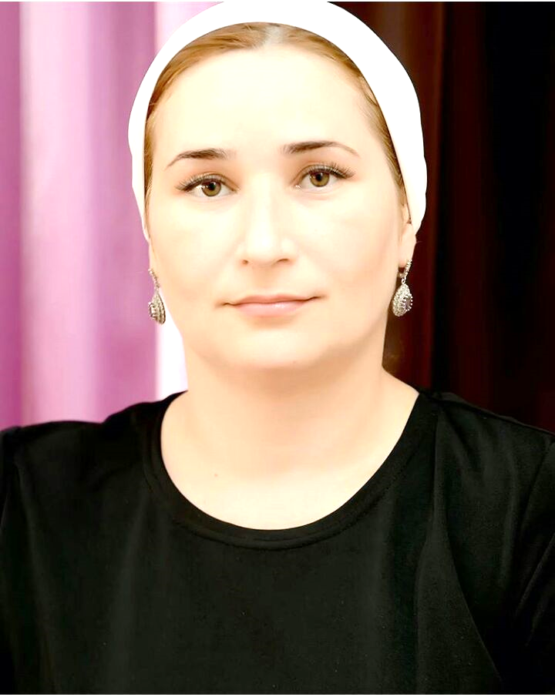
Муниципальное бюджетное дошкольное образовательное учреждение
«Детский сад №1 «Радуга» г. Гудермес
Гудермесского муниципального района»

Slide 2
Общие сведения :
ФИО : Висимбаева Милана Мусаиповна
Место работы: «Муниципальное бюджетное дошкольное образовательное учреждение «Детский сад №1 «Радуга» г. Гудермес Гудермесского муниципального района»
Должность: воспитатель
Дата рождения: 26.09.1980г.
Педагогический стаж работы : 5 лет

Slide 3
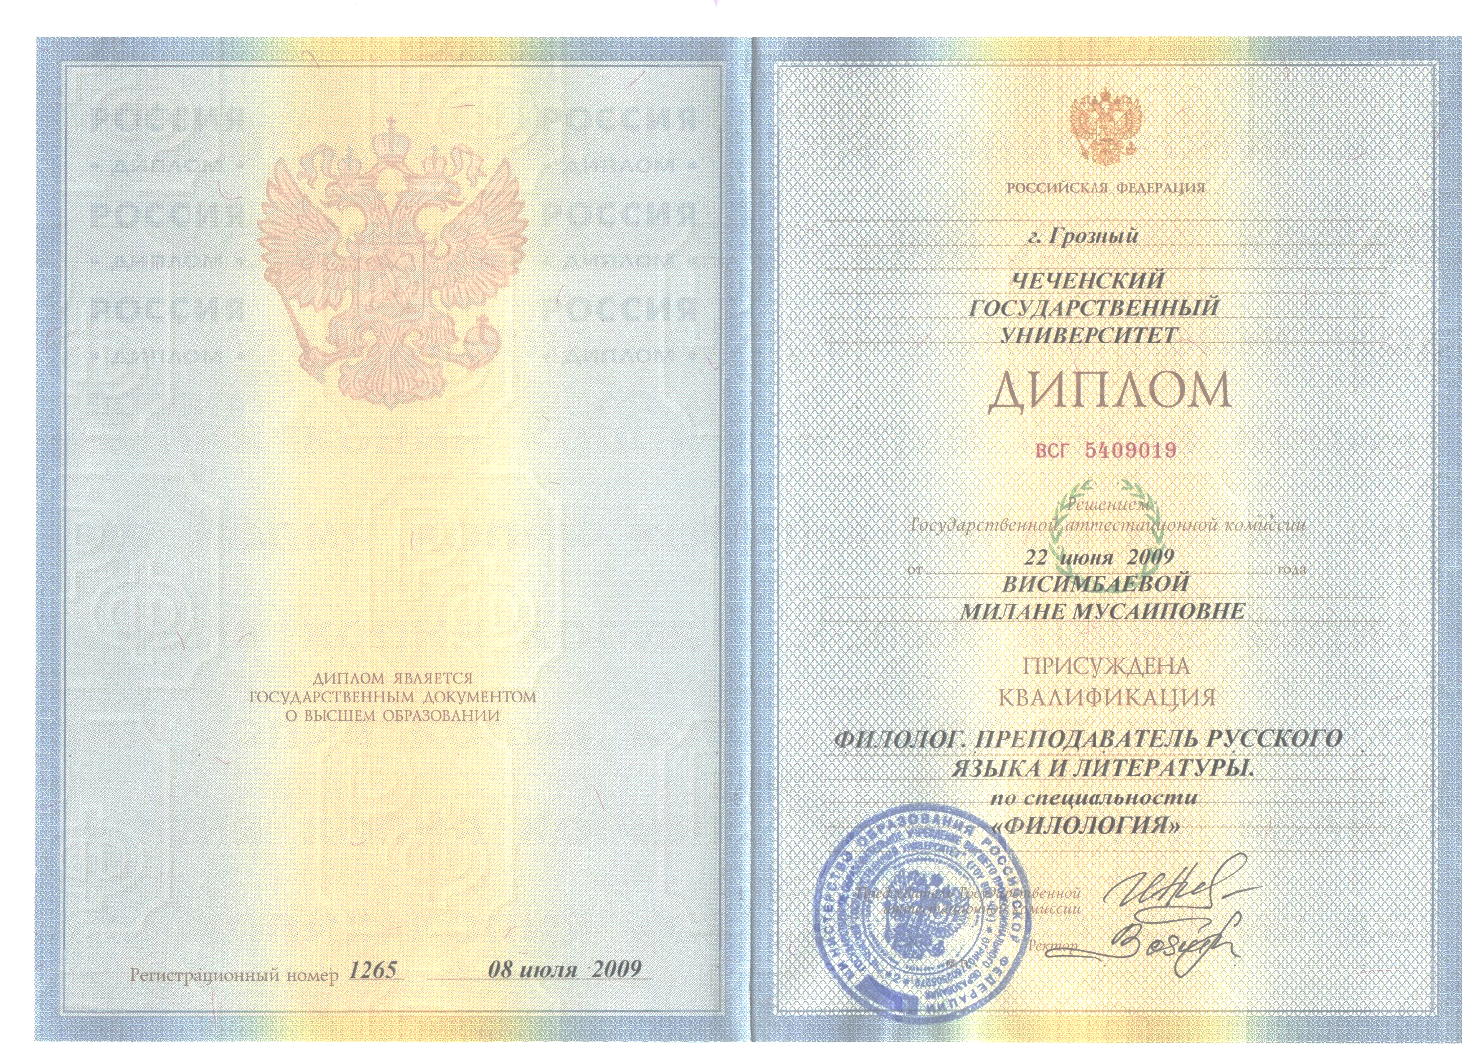
Ступени образования:
Диплом
Чеченского Государственного Университета
по специальности «ФИЛОЛОГИЯ»

Slide 4
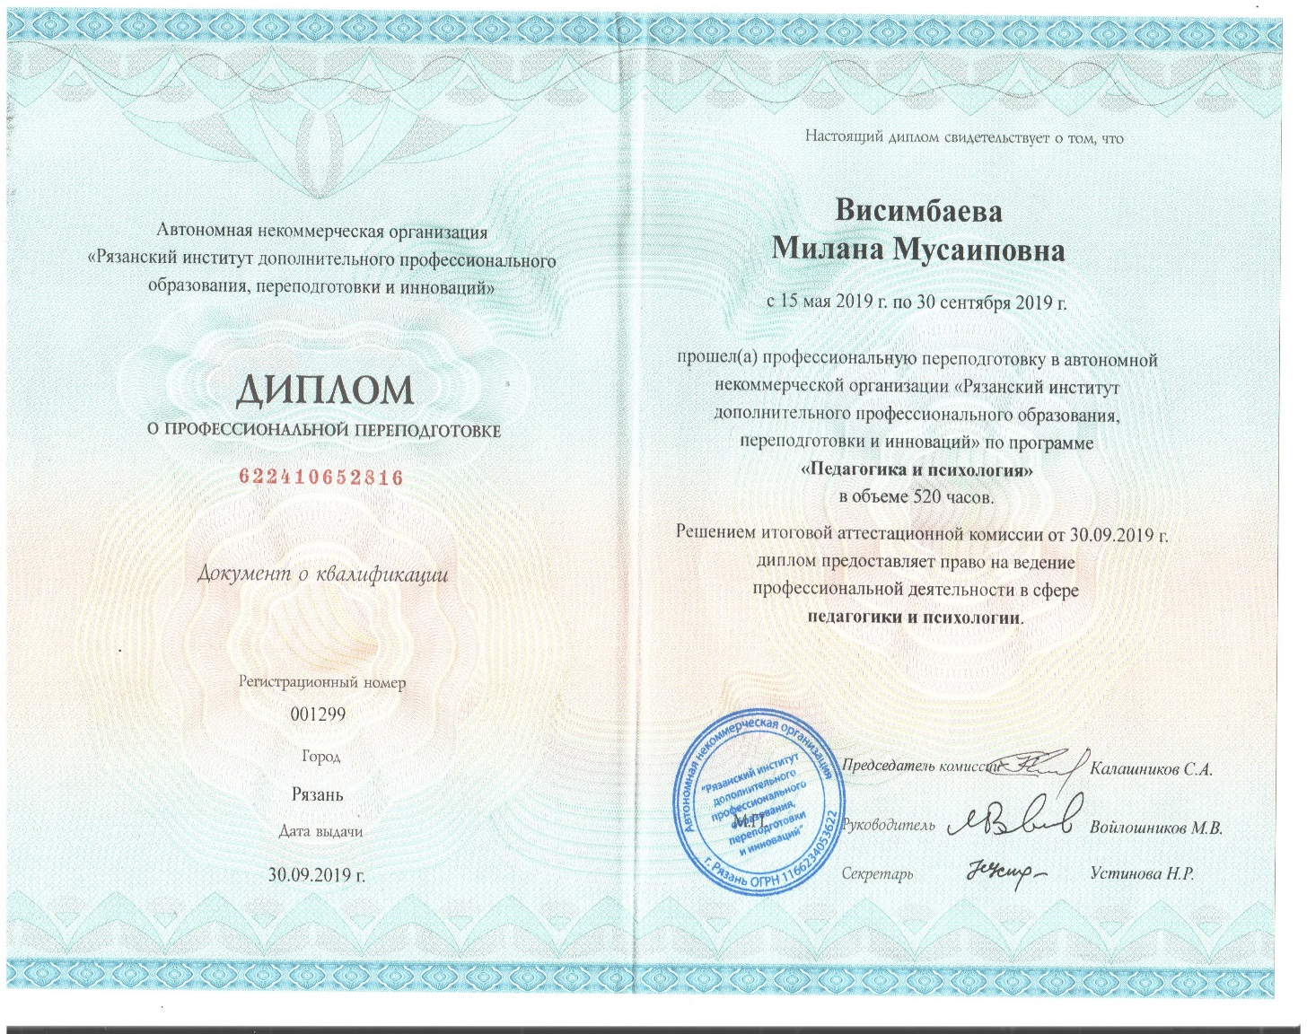
Диплом о профессиональной переподготовке

Slide 5
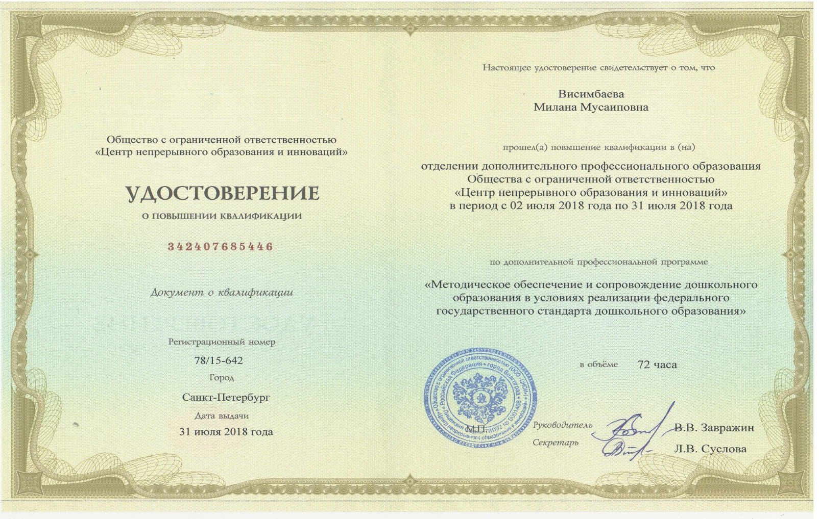
Удостоверение о повышении квалификации
По программе «Методическое обеспечение и сопровождение дошкольного образования в условиях ФГОС ДО»

Slide 6
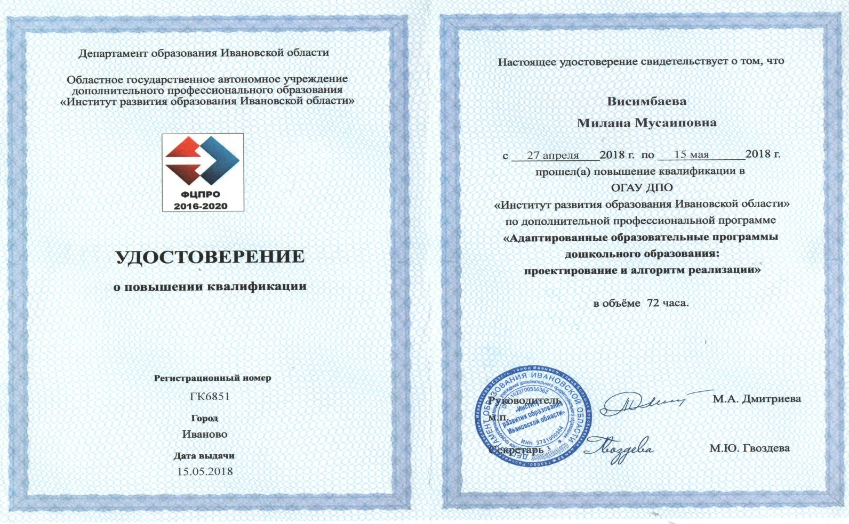
Удостоверение о повышении квалификации
По дополнительной профессиональной программе «Адаптированные образовательные программы дошкольного образования: проектирование и алгоритм реализации»»

Slide 7
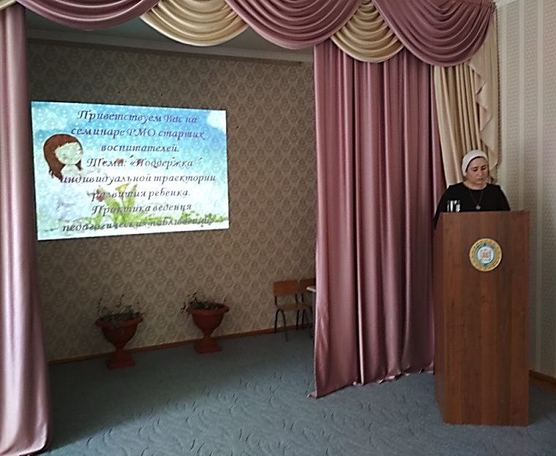
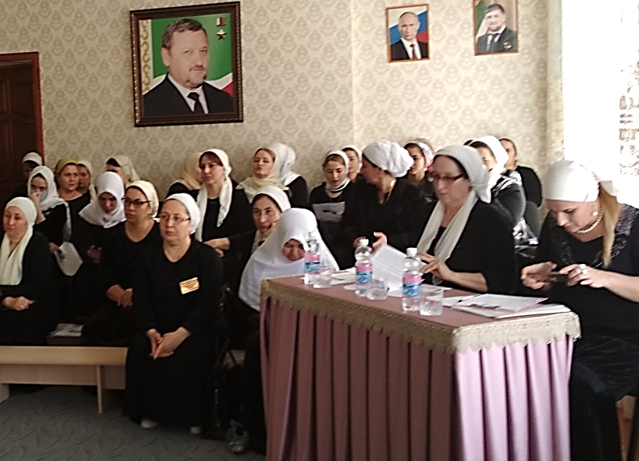
Методическая работа:
Доклад на тему :
«Реализация принципа индивидуализации в ДОУ.
Особенности индивидуального подхода в контексте ФГОС ДО»
22.03.2018г.

Slide 8
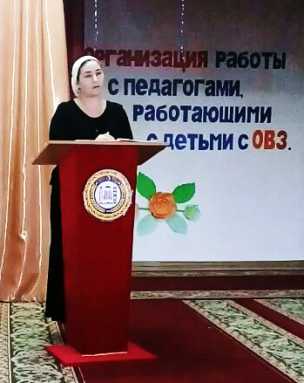
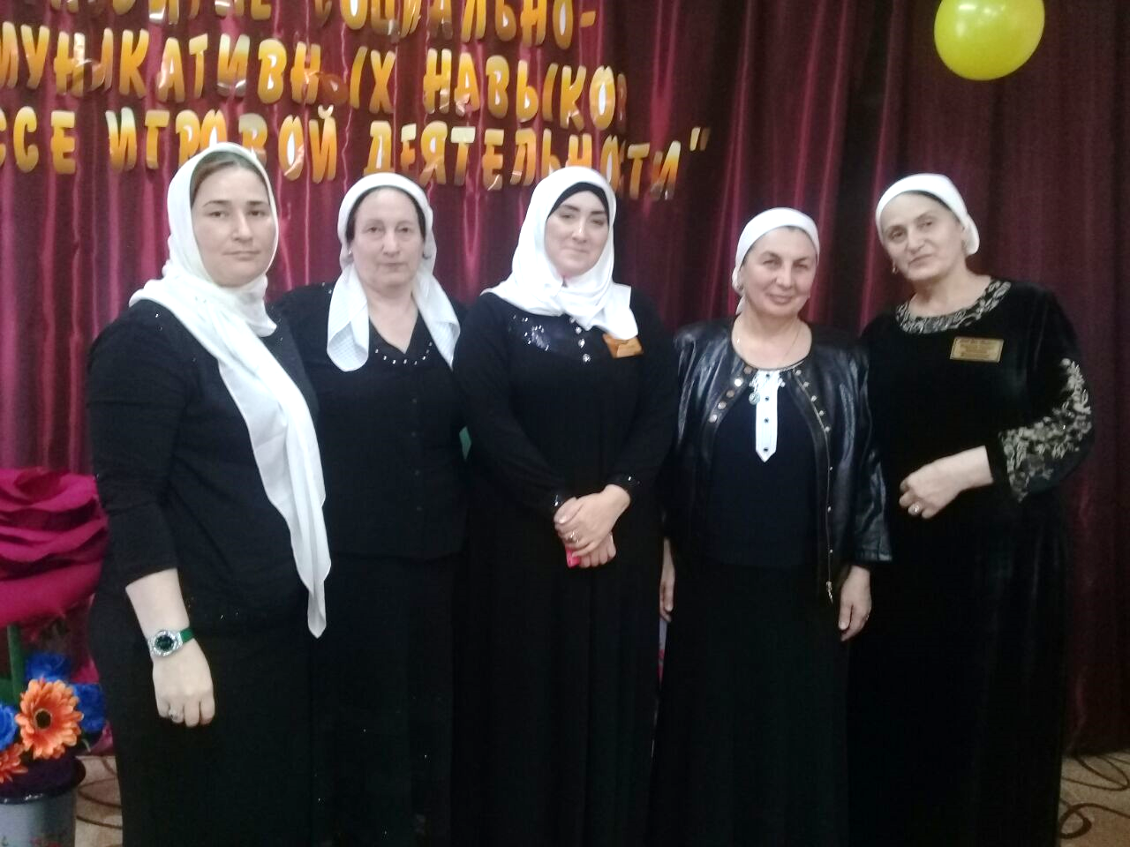
Доклад на тему :
«Разработка индивидуального образовательного маршрута для детей с особыми образовательными потребностями»
06.12.2017г.

Slide 9
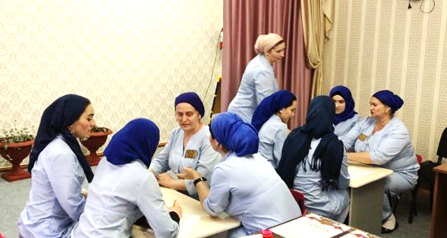
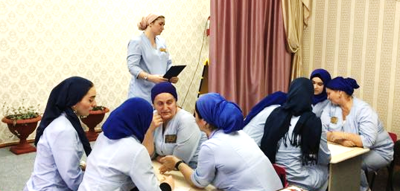
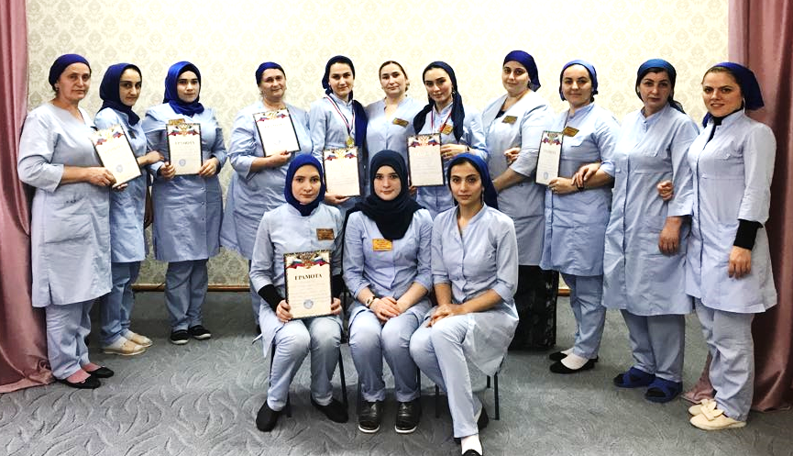
Работа с педагогами:
Деловая игра:
«Использование современных образовательных технологий в ДОУ»
28.03.2018г.

Slide 10
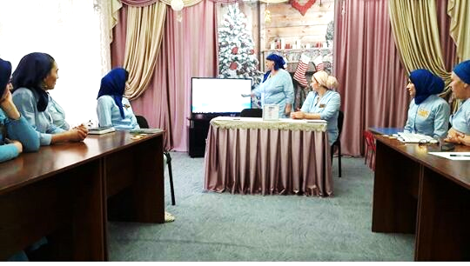
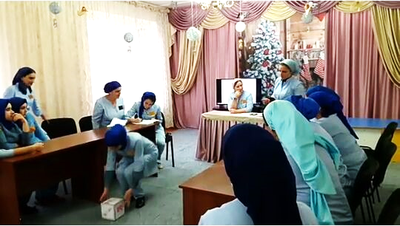
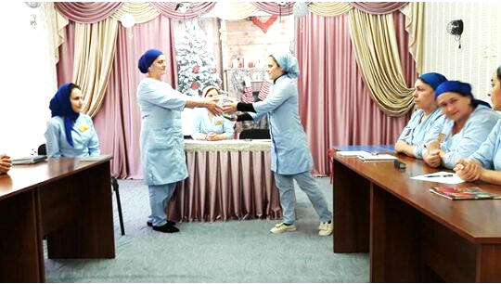
Деловая игра:
«Развитие связной речи дошкольников»
25.01.2018г.

Slide 11
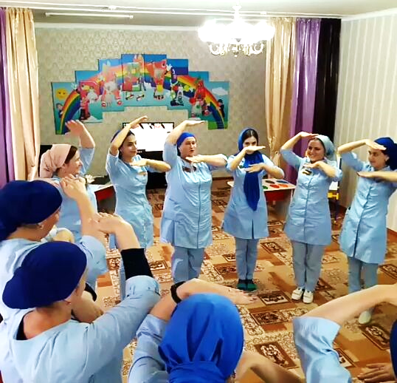
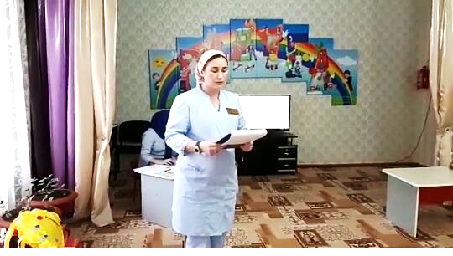
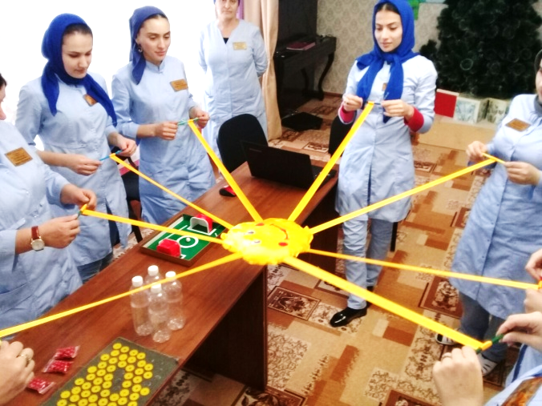
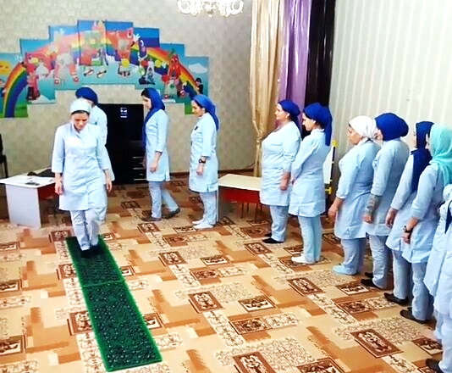
Презентация:
«Здоровьесберегающие технологии в детском саду в рамках реализации ФГОС ДО»
24.10.2017г.

Slide 12
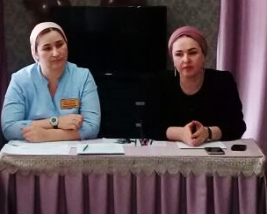
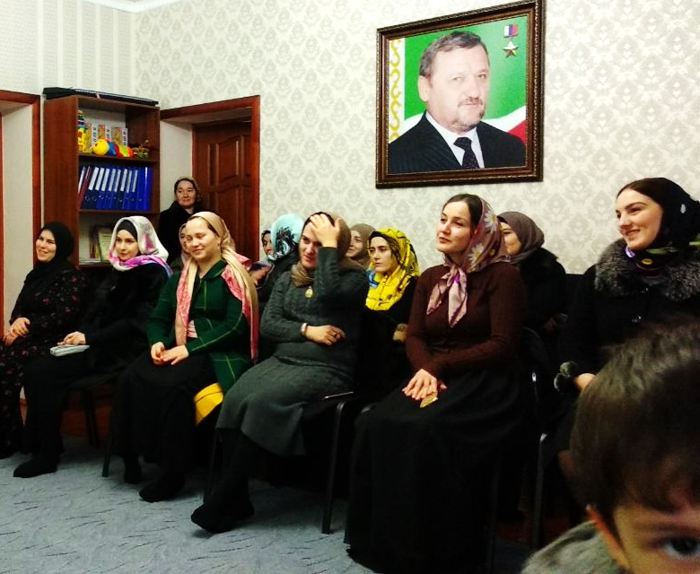
Работа с родителями :
Консультация: «Взаимодействие детского сада и семьи в вопросах
Безопасного поведения детей дошкольного возраста»
19.03.2018г.

Slide 13
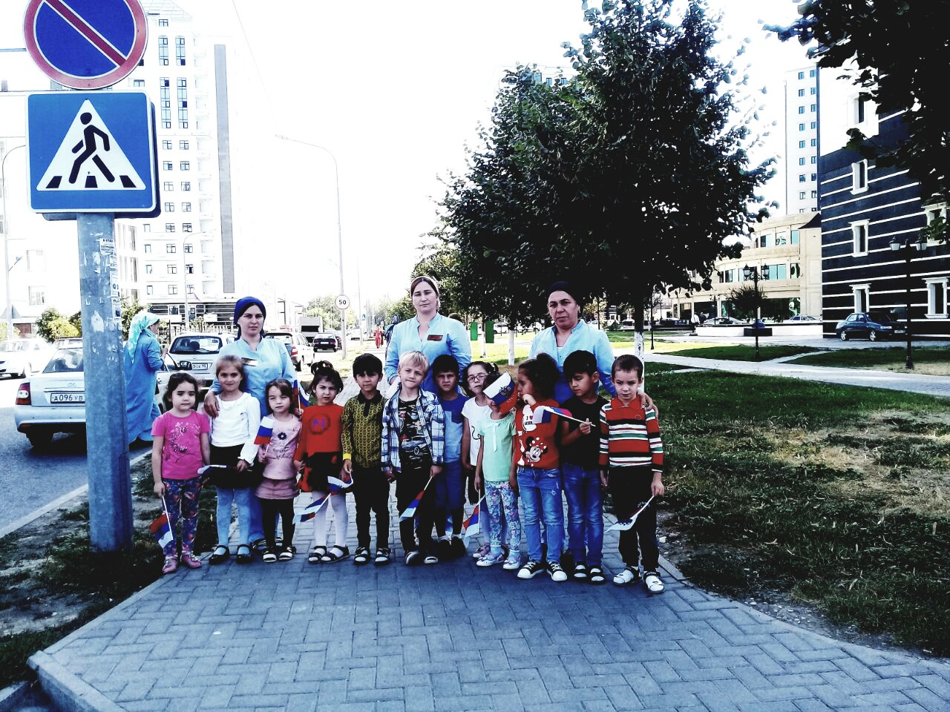
Консультация: « Родители, будьте осмотрительнее!»
25.09.2017г.

Slide 14
Отзывы и достижения:

Slide 15
Отзывы и достижения:

Slide 16
Спасибо
за
внимание!

